Slide 1
Adolfo Centeno
a.centeno@tec.mx
Cel. 272-190-8413
Planeación de sistemas de software

Slide 2
Agenda
Sesion 2.- Routers, Services
Introduccion a APIs de https://openai.com/api
Instalacion de Postman
Consumo de Apis con postman
Clonar y probar ejemplo “name my pet” en Js
Crear proyecto a Angular openai
Crear menu principal en app.component
Crear componentes
Configurar router
Implementar componente textdavinci003
Implementar services para consumo de API
Publicar en firebase

Slide 3
Introduccion a APIs de openai
https://platform.openai.com/docs/api-reference/introduction
Crear una cuenta para obtener nuestro Key click en boton Signup

Slide 4
Postman
Instalacion de Postman
https://www.postman.com/downloads/

Slide 5
Consumo de Apis con postman

Slide 6
Clonar y probar ejemplo “name my pet” en Js
https://platform.openai.com/docs/quickstart/build-your-application

Slide 7
Clonar y probar ejemplo “name my pet” en Js
git clone https://github.com/openai/openai-quickstart-node.git
cd openai-quickstart-node
cp .env.example .env

Slide 8
Clonar y probar ejemplo “name my pet” en Js
npm install
npm run dev
http://localhost:3000

Slide 9

Crear proyecto a Angular openai

Slide 10
Crear menu principal en app.component
Objetivo: Crear un menu de opciones para consumir algunos de los servicios de openai.com

Slide 11
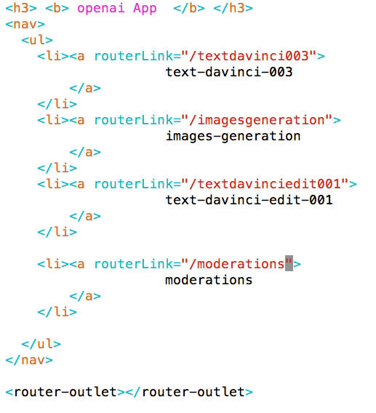
Crea menu en src/app/app.component.html

Slide 12
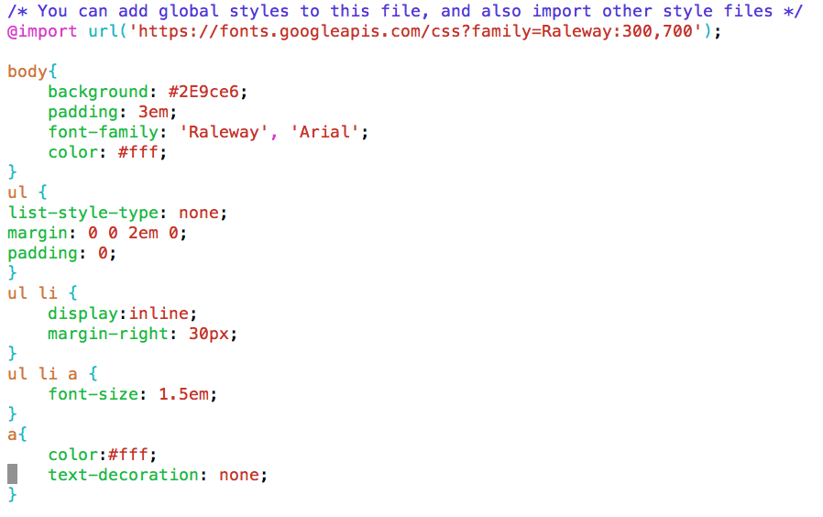
Actualizar css en
src/styles.css

Slide 13
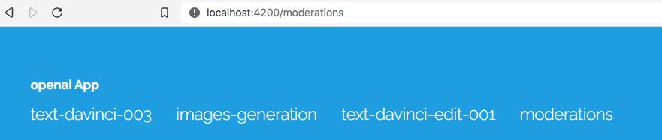
Crea menu en src/app/app.component.html

Slide 14
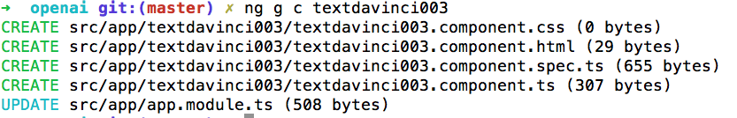
Crear componente textdavinci003

Slide 15
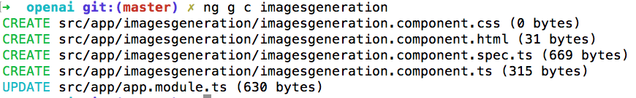
Crear componente imagesgeneration

Slide 16
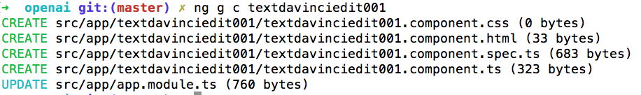
Crear componente textdavinciedit001

Slide 17
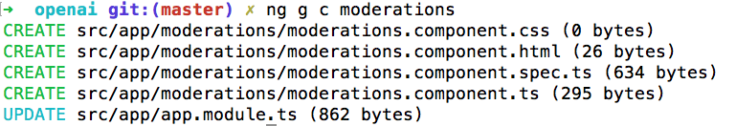
Crear componente moderations

Slide 18
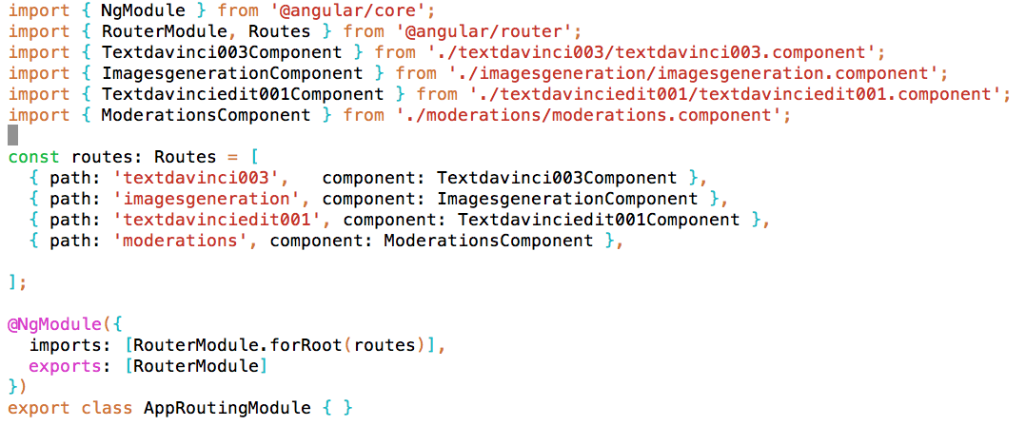
Configurar router src/app/app-routing.module.ts

Slide 19
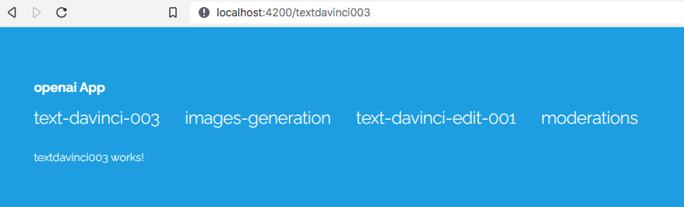
Probar router

Slide 20
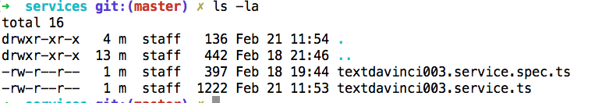
Implementar service textdavinci003
Dentro de carpeta src/app, crear carpeta services
mkdir services
cd services
Crear service con

Slide 21
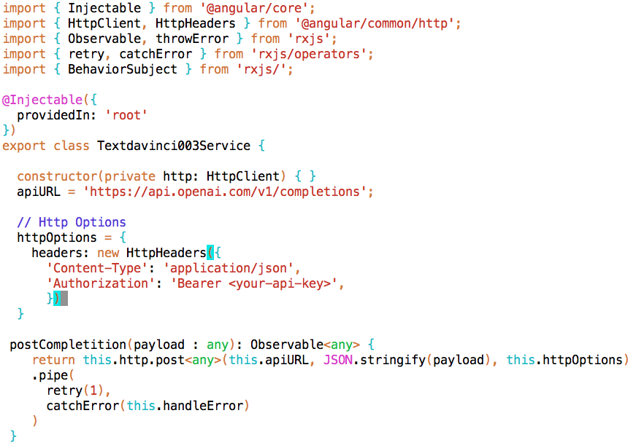
Actualizar textdavinci003.service.ts

Slide 22
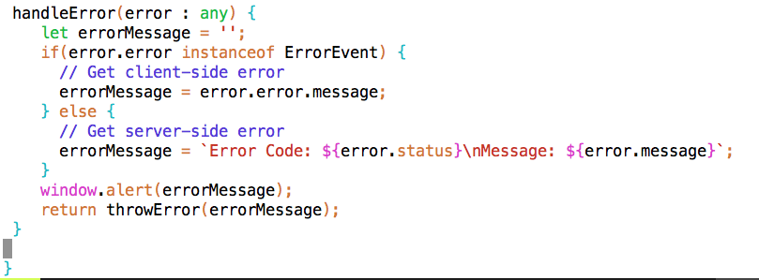
Agregar manejo de errores a : textdavinci003.service.ts

Slide 23
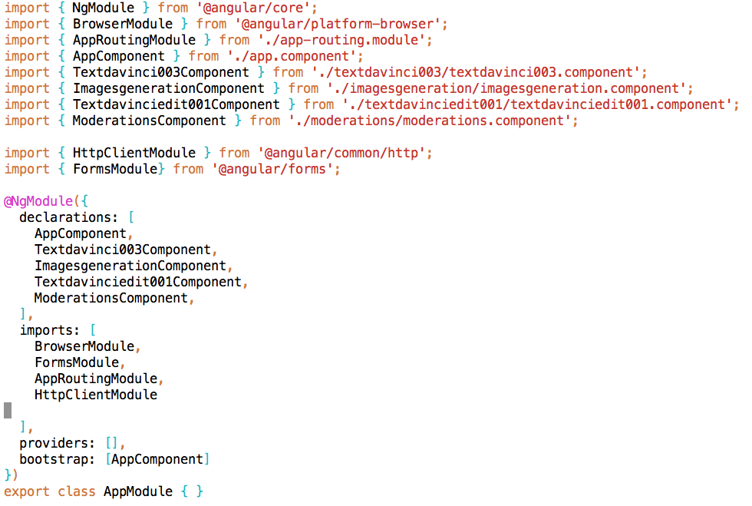
Agregar FormsModule, HttpClientModule en:
src/app/app.module.ts

Slide 24
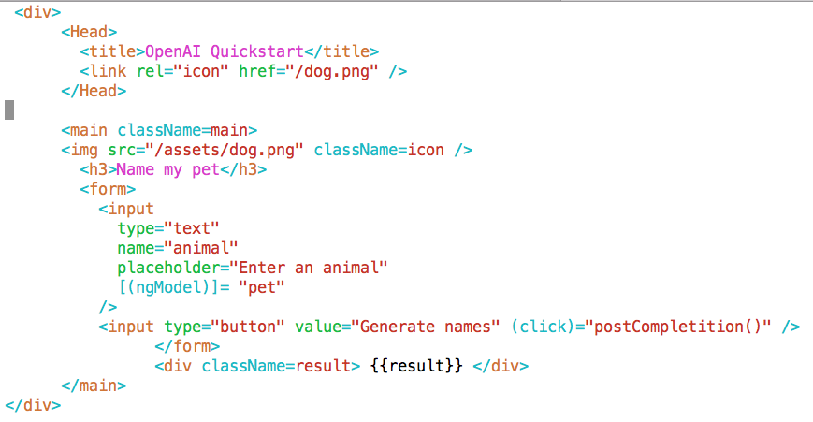

Crear html de textdavinci003.component.html

Slide 25
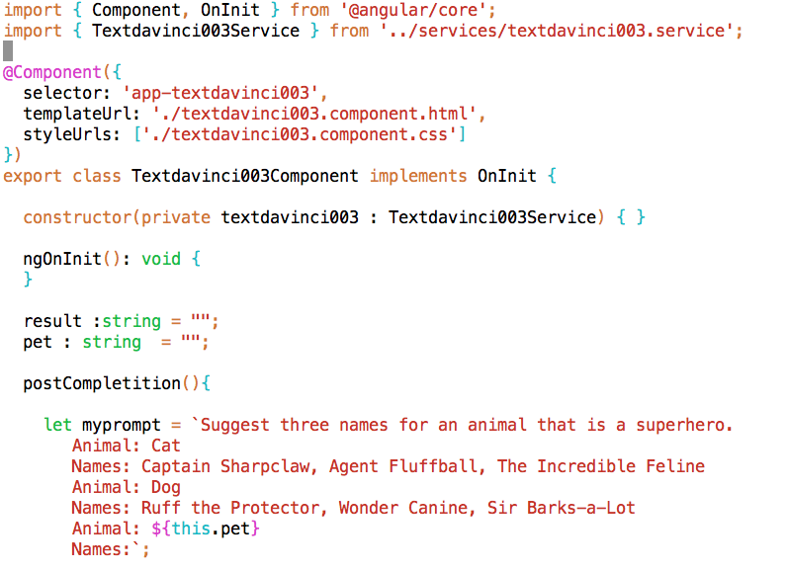
Update textdavinci003.component.ts

Slide 26
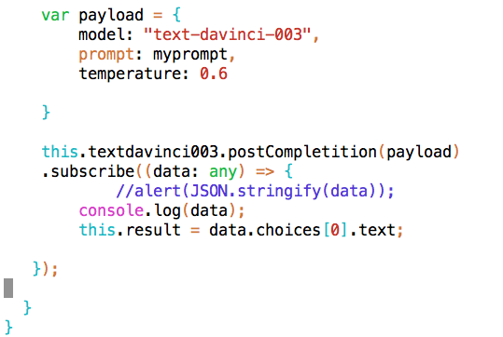
Update textdavinci003.component.ts

Slide 27
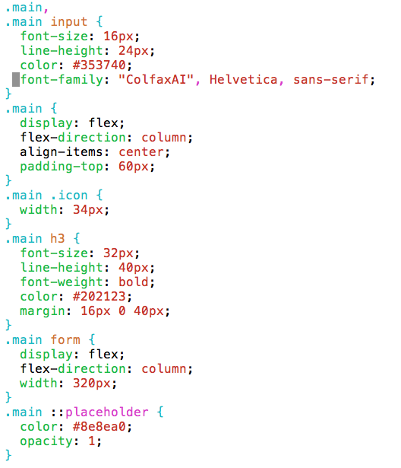
Update textdavinci003.component.css

Slide 28
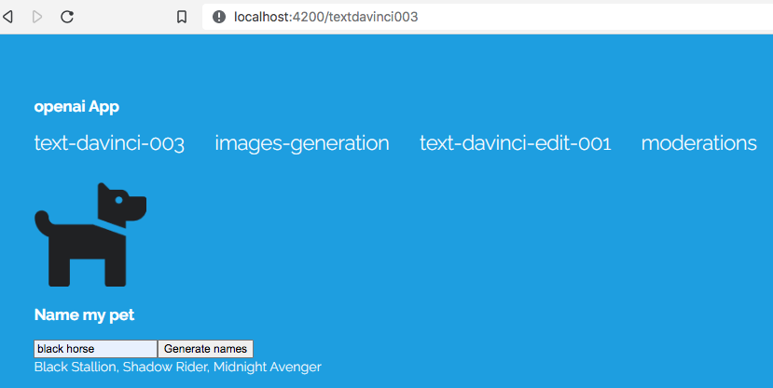
Probar

Slide 29
Reto
Desarrollar
imagesgeneration
textdavinciedit001
moderations
Publicar en firebase ( https://console.firebase.google.com/ )

